Slide 1
Bonjour
Monet
VERNISSAGE
A cura di
Scuola Secondaria di Canale
Scuola Secondaria di Vezza

Slide 2
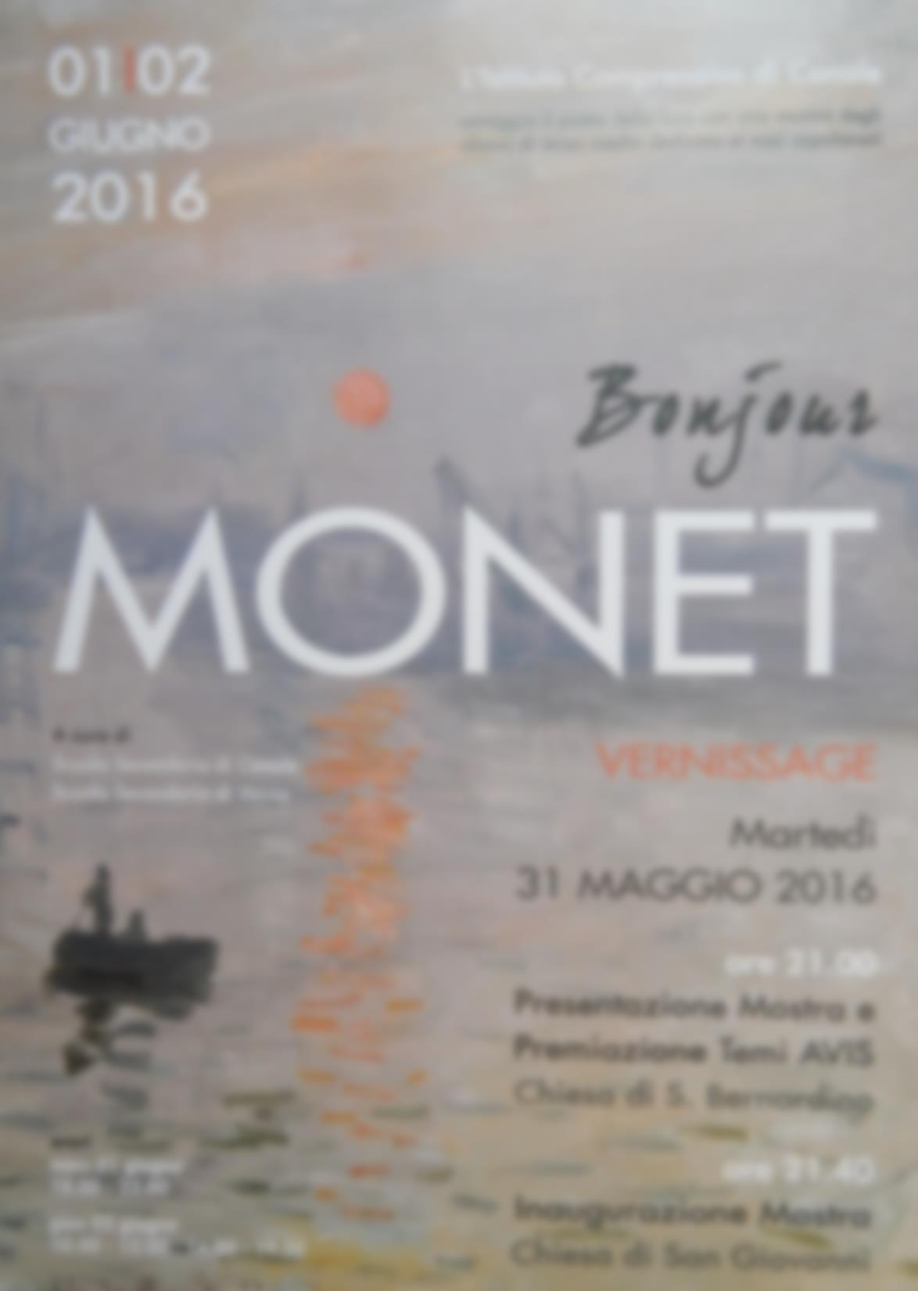

Slide 3
Omaggio al poeta della luce con una mostra degli alunni di terza media dedicata ai suoi capolavori

Slide 4
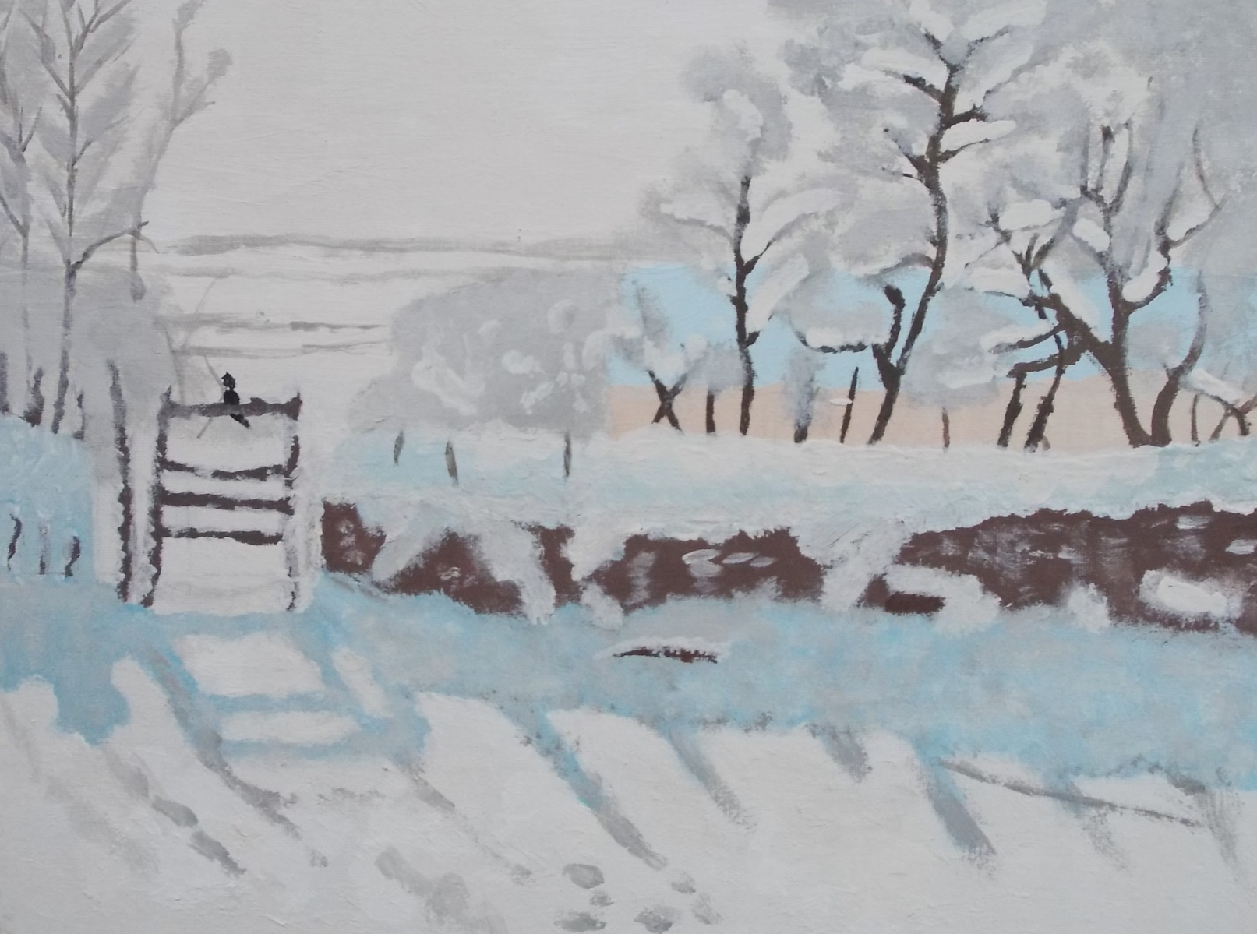
La Pie (La Gazza)
1869

Slide 5
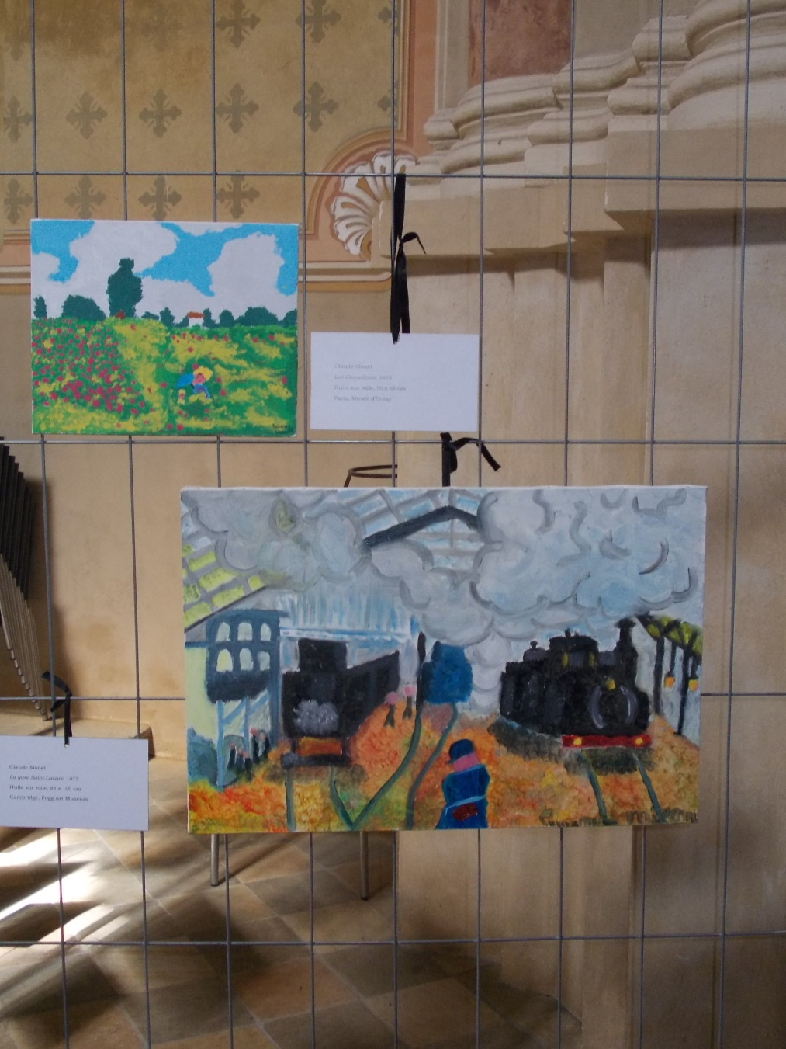
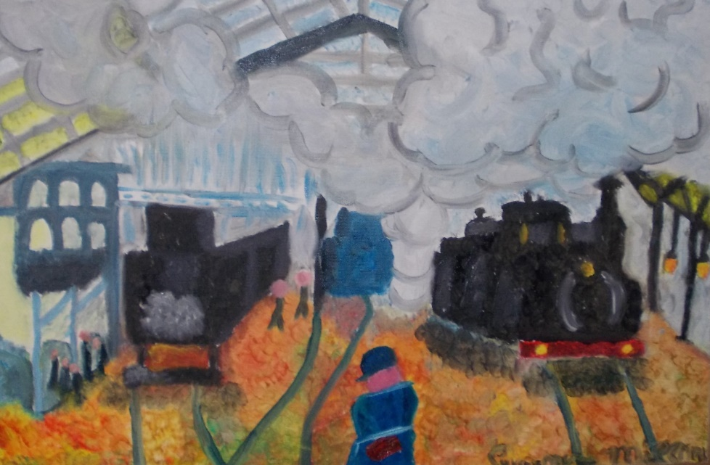
The Gare Saint-Lazare
1877

Slide 6
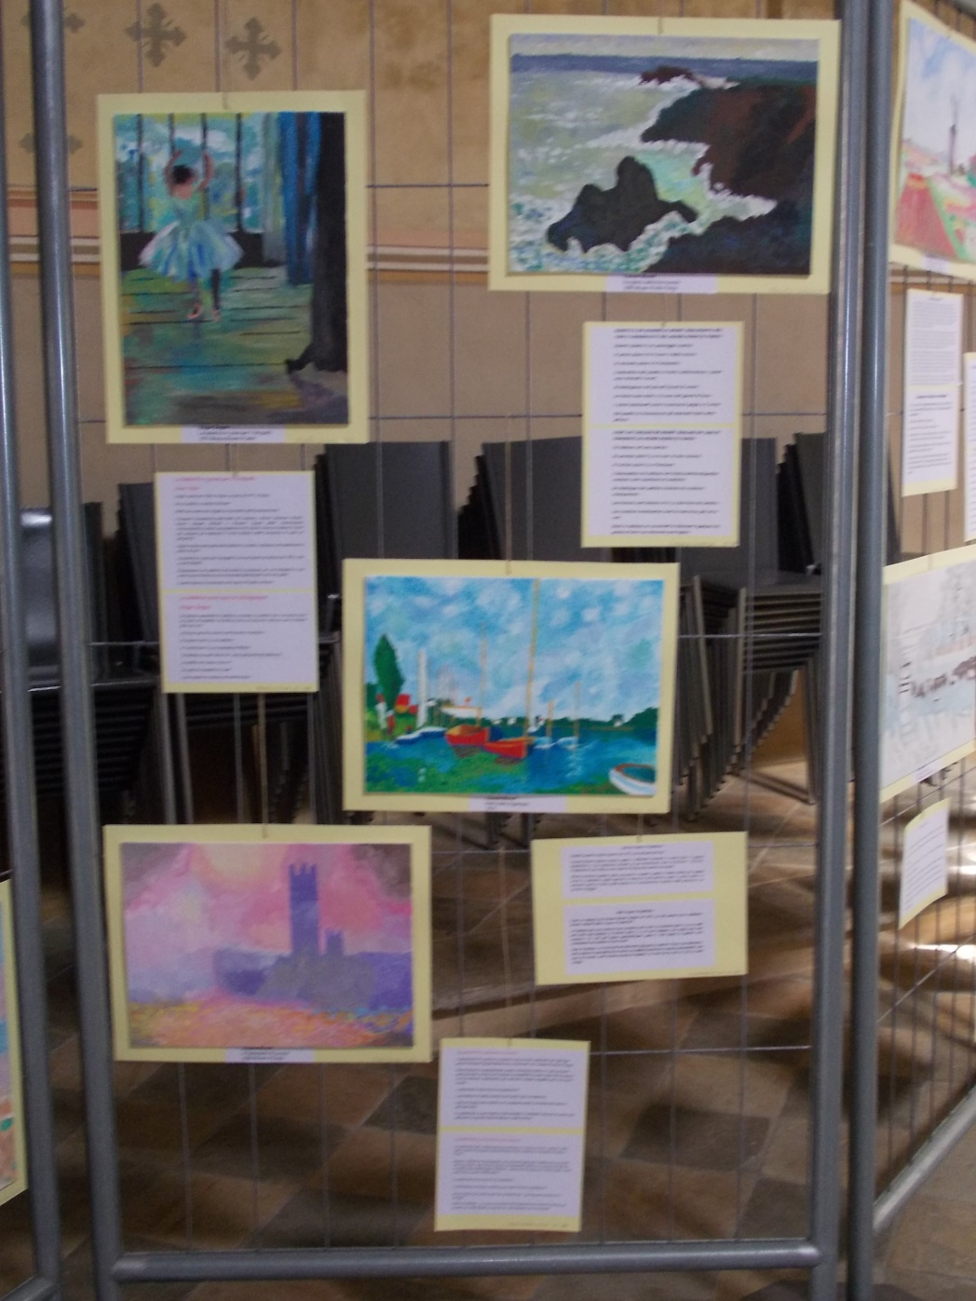
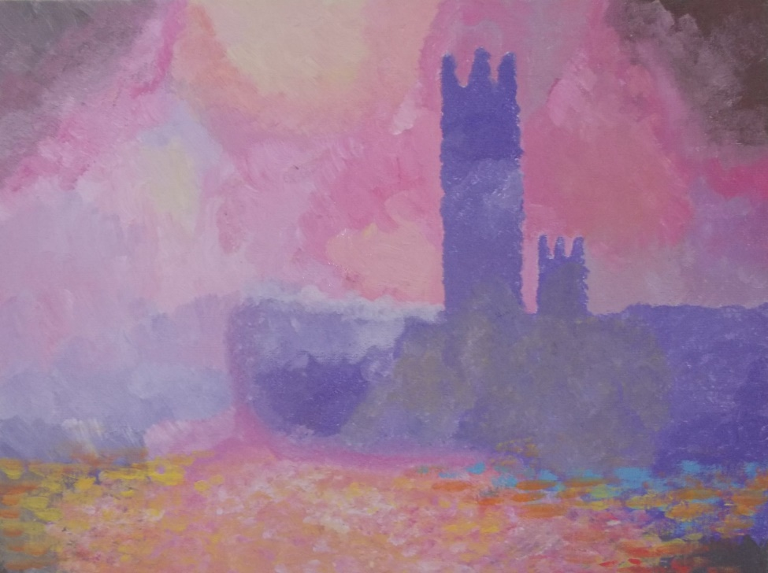
Il Parlamento
1904

Slide 7
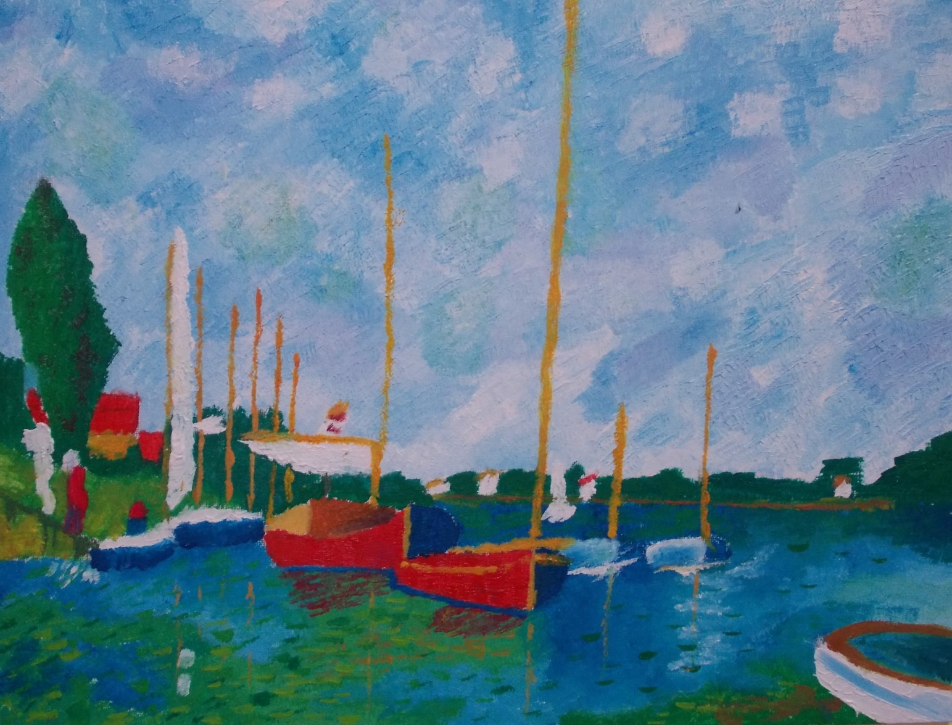
Red Boats Argenteuil (Barche Rosse)
1875

Slide 8
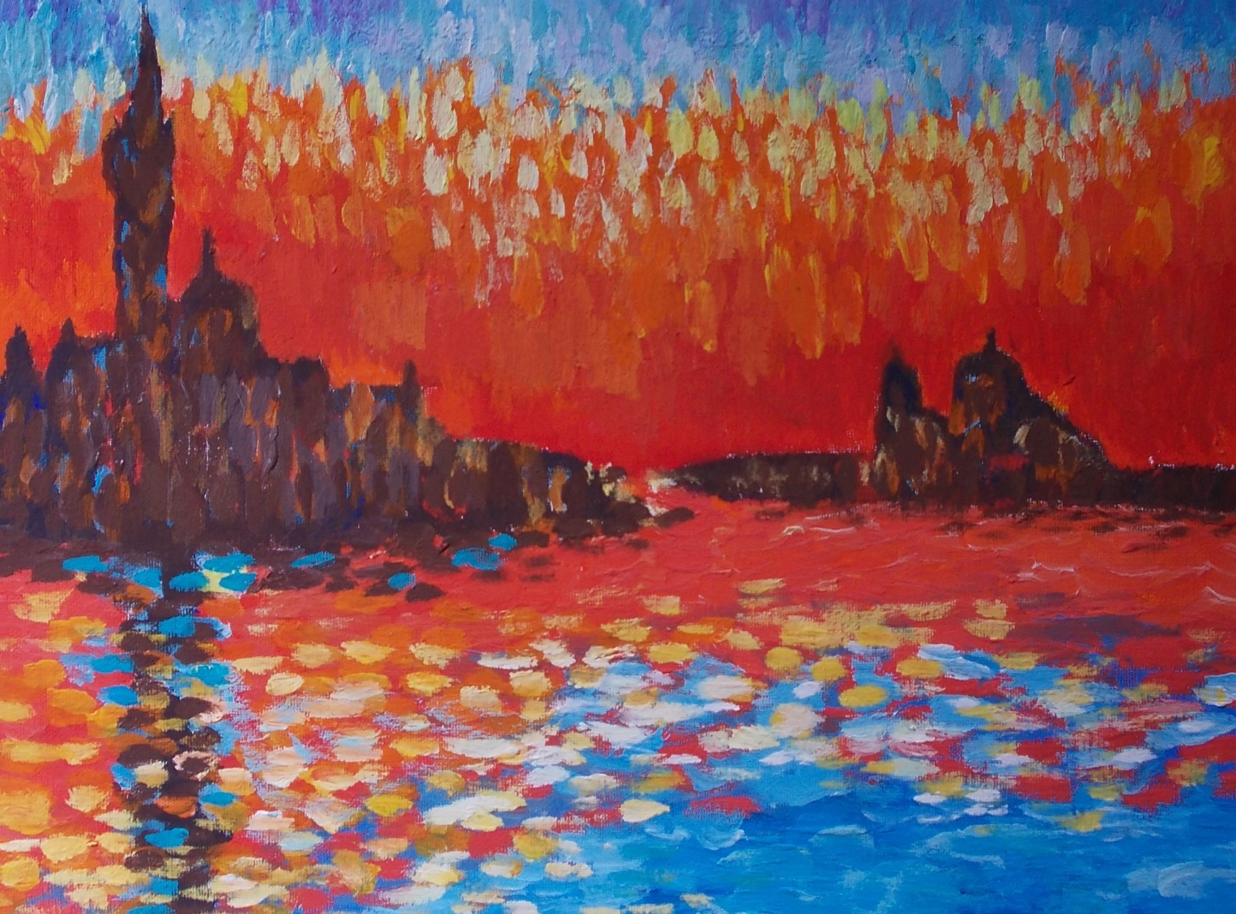
San Giorgio al crepuscolo
1908

